Slide 1


操 作 系 统 课 程 实 验
Lab1：bootloader启动ucore os

Slide 2
■ x86 启动顺序
大 纲
■ C函数调用
gcc内联汇编（inline assembly）
■ x86-32下的中断处理

Slide 3

理解x86-32平台的启动过程 理解x86-32的实模式、保护模式 理解段机制
x86启动顺序

Slide 4
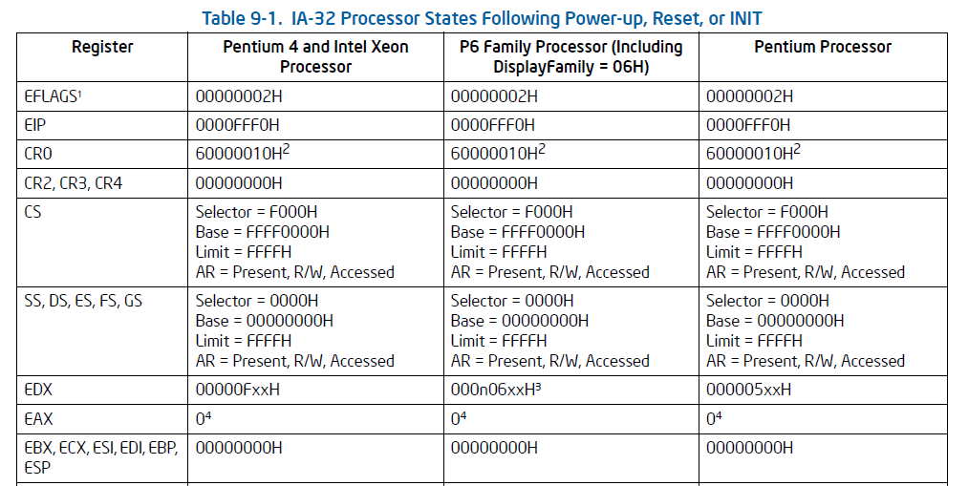

x86启动顺序 – 寄存器初始值
摘自"IA-32 Intel体系结构软件开发者手册"

Slide 5
x86启动顺序 – 第一条指令
CS = F000H, EIP = 0000FFF0H
■ 实际地址是:
Base + EIP = FFFF0000H + 0000FFF0H = FFFFFFF0H
这是BIOS的EPROM (Erasable Programmable Read
Only Memory) 所在地
■ 当CS被新值加载，则地址转换规则将开始起作用
■ 通常第一条指令是一条长跳转指令(这样CS和EIP都会更新)
到BIOS代码中执行

Slide 6
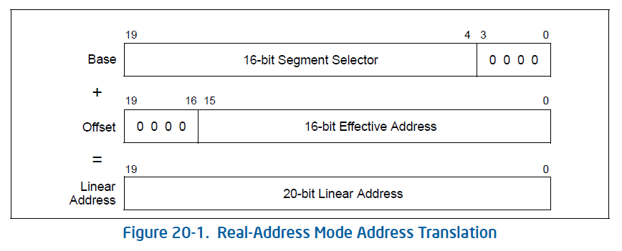
x86启动顺序 – 处于实模式的段
摘自"IA-32 Intel体系结构软件开发者手册"
段选择子（Segment Selector）: CS, DS, SS, …
偏移量（Offset）: EIP

Slide 7
x86启动顺序 – 从BIOS到Bootloader
■ BIOS 加载存储设备（比如软盘、硬盘、光盘、USB盘） 上的第一个 扇区(主引导扇区，Master Boot Record, or MBR) 的512字节到内存的 0x7c00 …
■ 然后转跳到 @ 0x7c00的第一条指令开始执行

Slide 8
x86启动顺序 – 从bootloader到OS
bootloader做的事情:
使能保护模式（protection mode） & 段机制（segment-
level protection）
从硬盘上读取kernel in ELF 格式的ucore kernel (跟在
MBR后面的扇区)并放到内存中固定位置
跳转到ucore OS的入口点（entry point）执行，这时控制 权到了ucore OS中

Slide 9
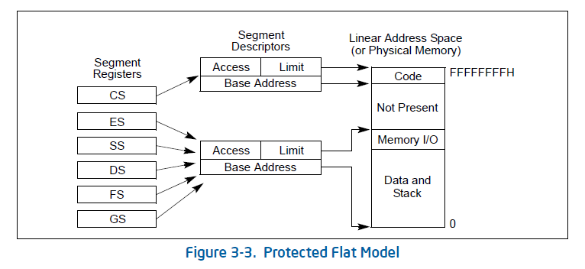
x86启动顺序 – 段机制
摘自"IA-32 Intel体系结构软件开发者手册"

Slide 10
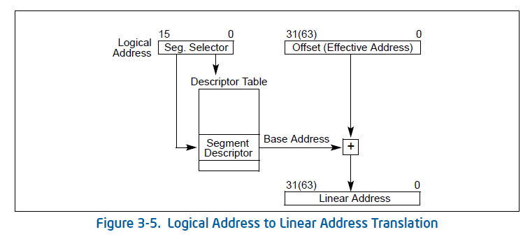
x86启动顺序 – 段机制
摘自"IA-32 Intel体系结构软件开发者手册"

Slide 11
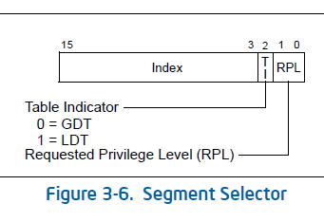
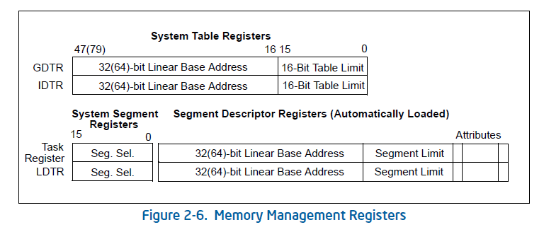
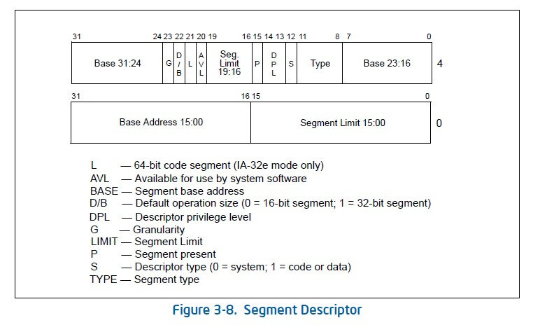
x86启动顺序 – 段机制
Loading GDT:
lgdt gdtdesc gdt:
……
gdtdesc:
.word 0x17
.long gdt
摘自"IA-32 Intel体系结构软件开发者手册"

Slide 12
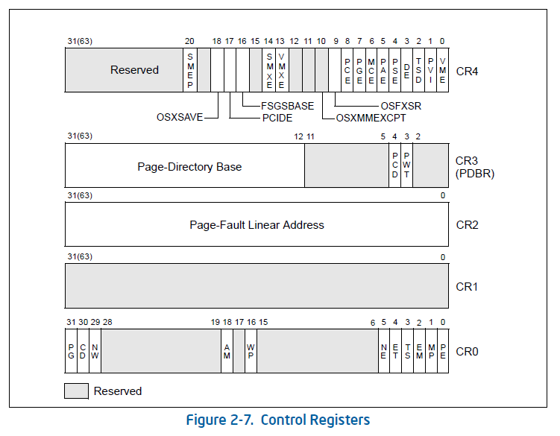
x86启动顺序 – 使能保护模式
摘自"IA-32 Intel体系结构软件开发者手册"
使能保护模式（protection mode）, bootloader/OS 要设置 CR0的bit 0 (PE)
段机制（Segment-level protection）在保护模式下是自动使能的

Slide 13
x86启动顺序 – 加载 ELF格式的ucore OS kernel
struct elfhdr {
uint magic; uchar elf[12]; ushort type; ushort machine;
// must equal ELF_MAGIC
uint uint uint uint uint
version; entry; phoff; shoff; flags;
// program entry point (in va)
// offset of the program header tables
ushort
ushort
ushort ushort ushort ushort
};
ehsize;
phentsize;
phnum; shentsize; shnum; shstrndx;
// number of program header tables

Slide 14
x86启动顺序 – 加载 ELF格式的ucore OS kernel
struct | proghdr | {
uint | type; |  | // | segment type
uint | offset; |  | // | beginning of the segment in the file
uint | va; |  | // | where this segment should be placed at
uint | pa;
uint | filesz;
uint | memsz; |  | // | size of the segment in byte
uint | flags;
uint | align;
};

Slide 15
x86启动顺序 – 参考资料
Chap. 2.5 (Control Registers) ), Vol. 3, Intel® and IA-32
Architectures Software Developer’s Manual
Chap. 3 (Protected-Mode Memory Management), Vol. 3,
Intel® and IA-32 Architectures Software Developer’s
Manual
Chap. 9.l (Initialization Overview), Vol. 3, Intel® and IA-32 Architectures Software Developer’s Manual
An introduction to ELF format: http://wiki.osdev.org/ELF

Slide 16
理解C函数调用在汇编级是如何实现的 理解如何在汇编级代码中调用C函数 理解基于EBP寄存器的函数调用栈
C函数调用的实现

Slide 17






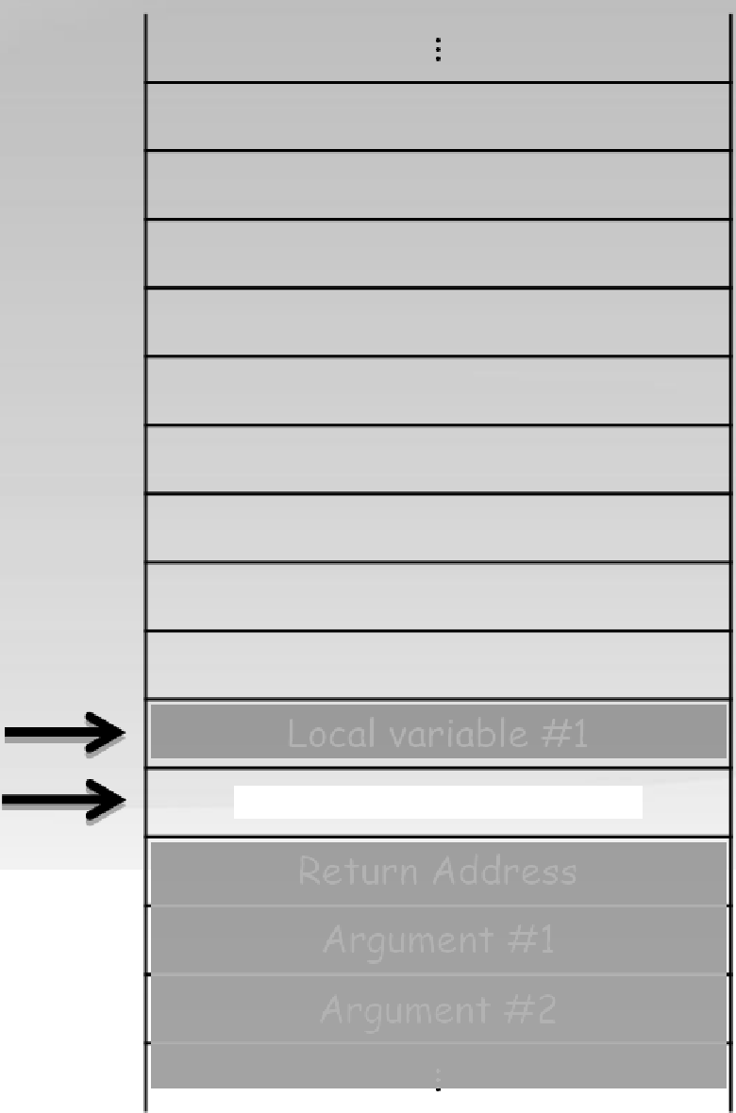



pushal pushl pushl pushl
%eax
%ebx
%ecx
%ecx
%ebx
popal
'O
O
'fl
P•
foo:
pushl movl
EBP
Caller’ s Coffer’ s EBP
%ebp
%esp,
%ebp
popl %ebp
ret
High

Slide 18
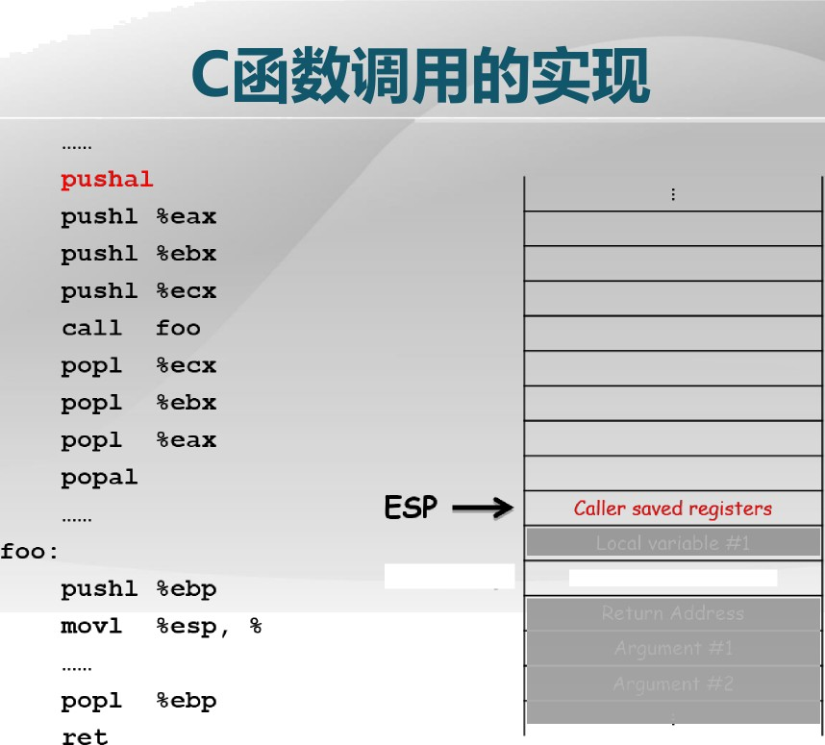
EBP ••••• •
Caller’ s Coffer’ s EBP
High

Slide 19
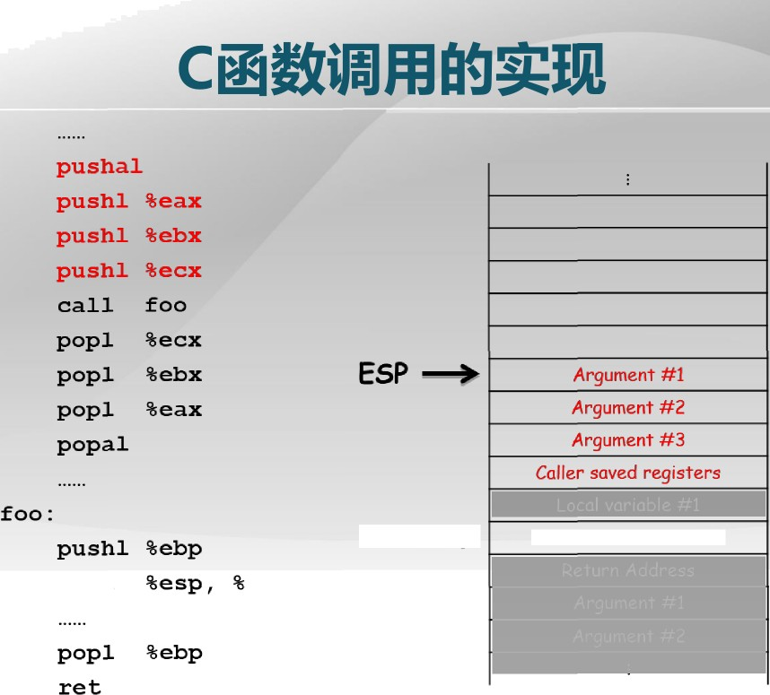
EBP ••-••¥•
Caller’ s Coffer’ s EBP
High

Slide 20
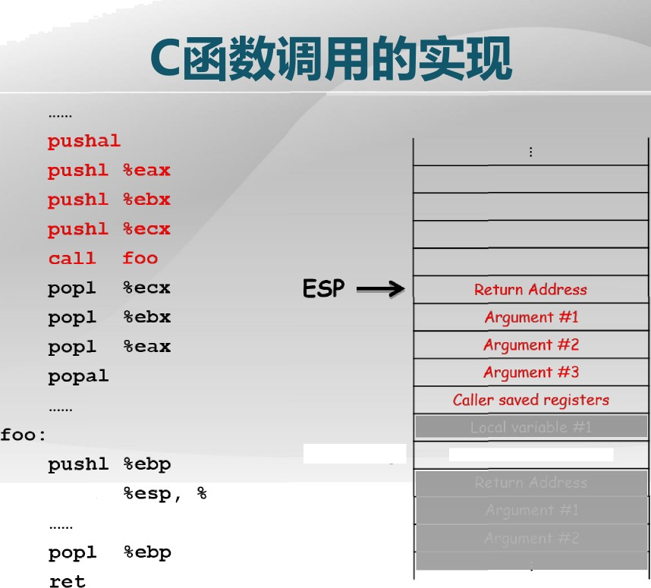
EBP ••-••¥•
Caller’ s Coffer’ s EBP
High

Slide 21
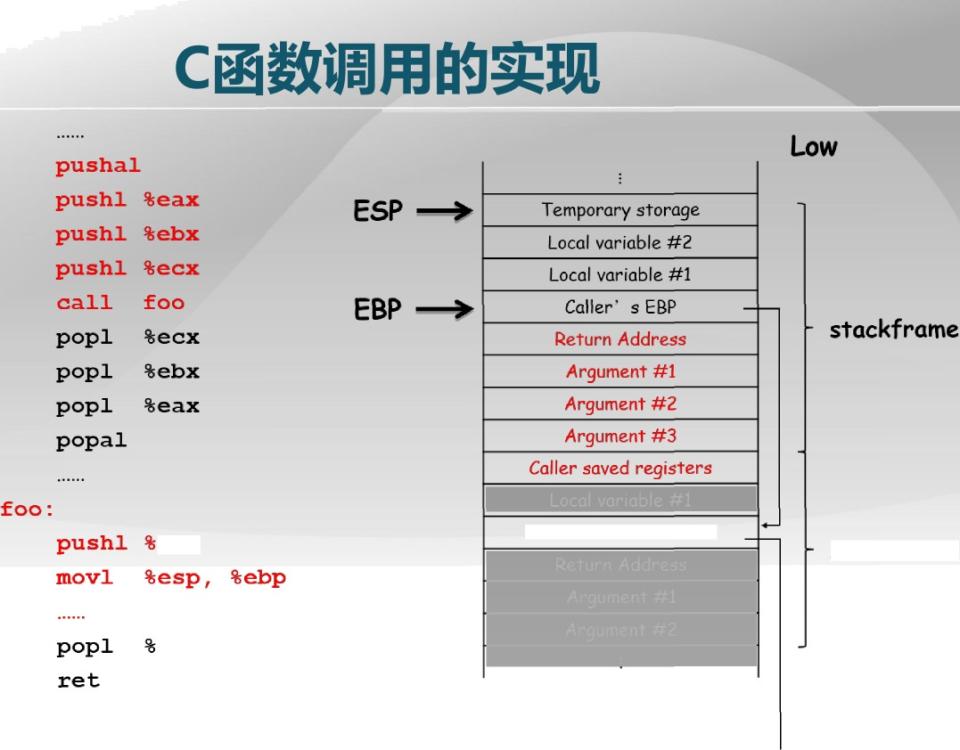
Caller’ s Coffer’ a EBP
stackframe
Hi9h

Slide 22
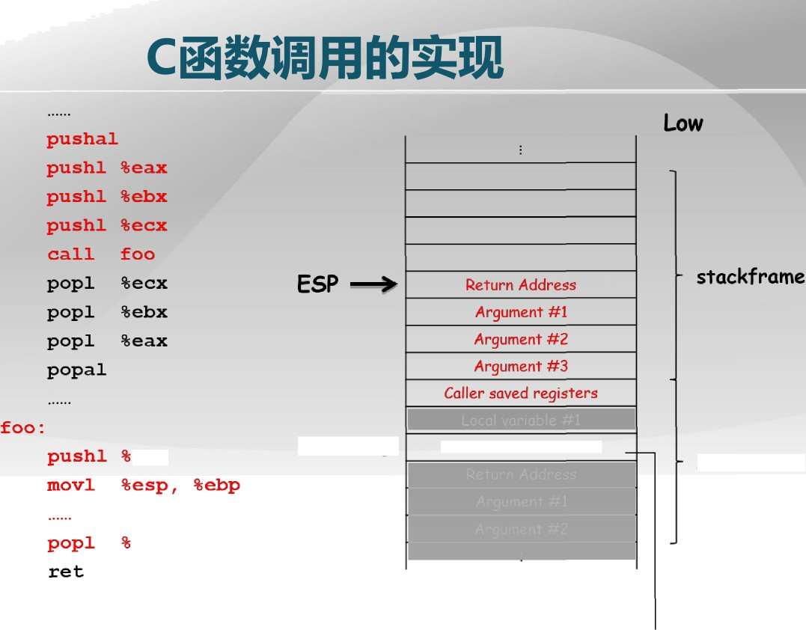
EBP -••••>
caııer' s Coffer’ a EBP
stackframe
Hi9h

Slide 23
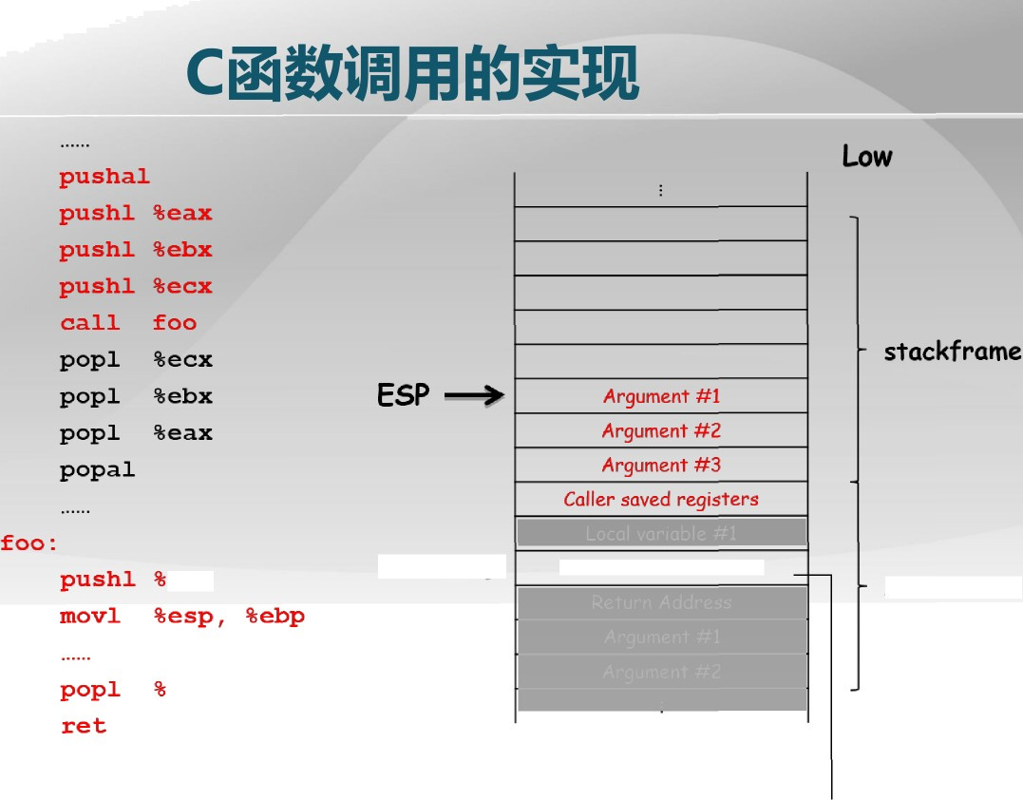
EBP -••••>
caııer' s Coffer’ a EBP
stackframe
Hi9h

Slide 24
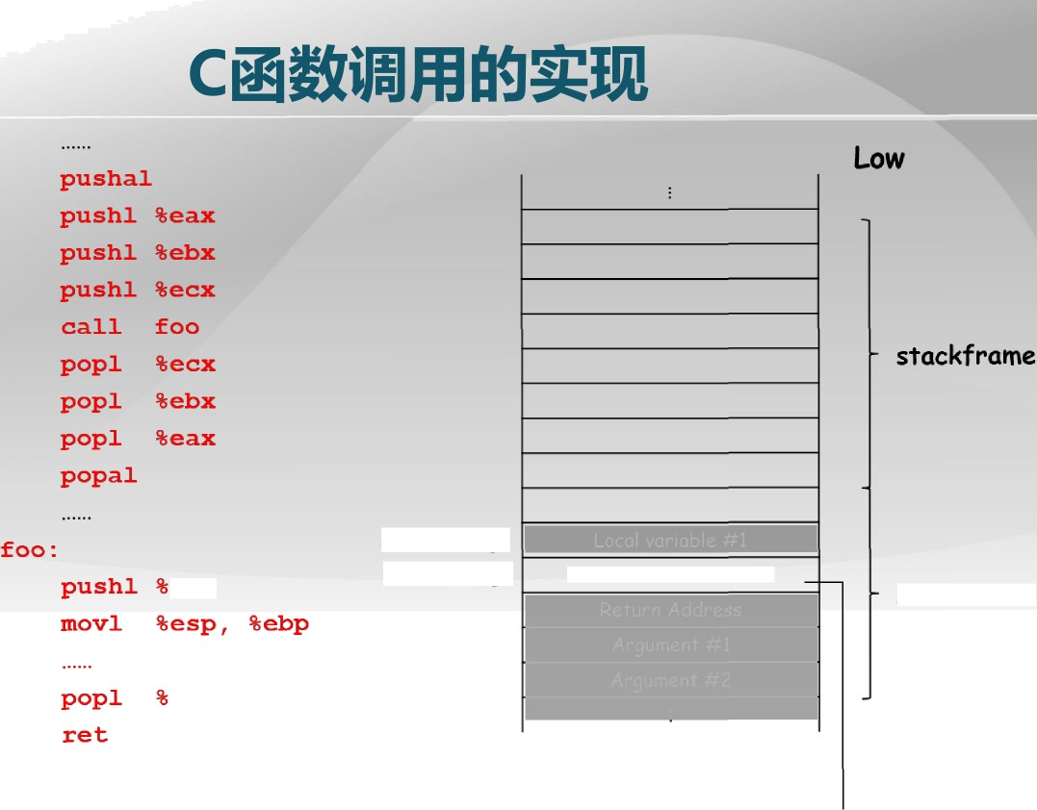
EBP -••••>
caııer' s Coffer’ a EBP
stackframe
Hi9h

Slide 25
C函数调用的实现
■ 其他需要注意的事项
参数（parameters） & 函数返回值（return values）可通过寄存
器或位于内存中的栈来传递
不需要保存/恢复(save/restore)所有寄存器

Slide 26
C函数调用的——参考资料
Understanding the Stack:
http://www.cs.umd.edu/class/sum2003/cmsc311/Notes/Mips/stack.html

Slide 27

阅读理解内联汇编（inline assembly instructions）
GCC内联汇编 INLINE ASSEMBLY

Slide 28
CC内联汇编
什么是内联汇编（ Inline assembly ）? 这是GCC对C语言的扩张 可直接在C语句中插入汇编指令
■ 有何用处?
调用C语言不支持的指令 用汇编在C语言中手动优化
■ 如何工作?
用给定的模板和约束来生成汇编指令
在C函数内形成汇编源码

Slide 29
CC内联汇编– Example 1
Assembly (*.S):
movl $0xffff,
%eax
Inline assembly (*.c):
asm (“movl $0xffff,
%%eax\n”)

Slide 30
CC内联汇编– Syntax
asm ( assembler template
: output operands
: input operands
: clobbers
);
(optional) (optional) (optional)

Slide 31
CC内联汇编– Example 2
Inline assembly (*.c):
uint32_t cr0;
asm volatile ("movl | %%cr0, %0\n" | :"=r"(cr0));
cr0 |= 0x80000000;
asm volatile ("movl | %0, %%cr0\n" | ::"r"(cr0));
Generated asssembly code (*.s):
movl %cr0, %ebx movl
orl movl movl
%ebx, 12(%esp)
$-2147483648,
12(%esp), %eax
%eax, %cr0
12(%esp)

Slide 32
CC内联汇编– Example 2
Inline assembly (*.c):
uint32_t cr0;
asm volatile ("movl | %%cr0, %0\n" | :"=r"(cr0));
cr0 |= 0x80000000;
asm volatile ("movl | %0, %%cr0\n" | ::"r"(cr0));
volatile
No reordering; No elimination
• %0
The first constraint following
r
A constraint; GCC is free to use any register

Slide 33
CC内联汇编– Example 3
long res, arg1 = 2, arg2 = 22, arg3 =
asm volatile ("int $0x80"
222, arg4 = 233;
: "=a" ( res)
: "0" (11),"b" (arg1),"c" (arg2),"d"
•
……
(arg3),"S" (arg4));
Constraints
a = %eax b = %ebx c = %ecx d = %edx S = %esi D = %edi
0 = same as the first
movl $11, %eax movl -28(%ebp), movl -24(%ebp), movl -20(%ebp), movl -16(%ebp), int $0x80
movl
%ebx
%ecx
%edx
%esi
%eax, -12(%ebp)

Slide 34
CC内联汇编- 参考资料
GCC Manual 6.41 – 6.43
Inline assembly for x86 in Linux:
http://www.ibm.com/developerworks/library/l-ia/index.html

Slide 35
了解x86中的中断源
了解CPU与操作系统如何处理中断
能够对中断向量表（中断描述符表，简称IDT）进行初始化
X86中的中断处理

Slide 36
X86中的中断处理– 中断源
中断 Interrupts
外部中断 External (hardware generated) interrupts 串口、硬盘、网卡、时钟、…
软件产生的中断 Software generated interrupts
The INT n 指令，通常用于系统调用
异常 Exceptions
程序错误
软件产生的异常 Software generated exceptions
INTO, INT 3 and BOUND
机器检查出的异常S

Slide 37
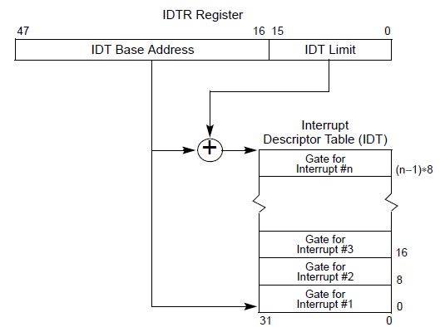
X86中的中断处理– 确定中断服务例程（ISR）
■ 每个中断或异常与一个中断服务例程（ Interrupt Service
Routine ，简称ISR）关联，其关联关系存储在中断描述符表
（ Interrupt Descriptor Table，简称IDT）。
■ IDT的起始地址和大小保存在中断描述符表寄存器IDTR中
摘自"IA-32 Intel体系结构软件开发者手册"

Slide 38
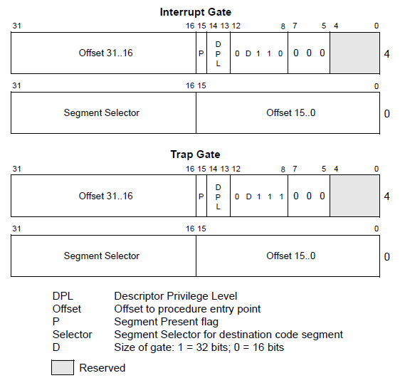
X86中的中断处理– 确定中断服务例程（ISR）
摘自"IA-32 Intel体系结构软件开发者手册"

Slide 39
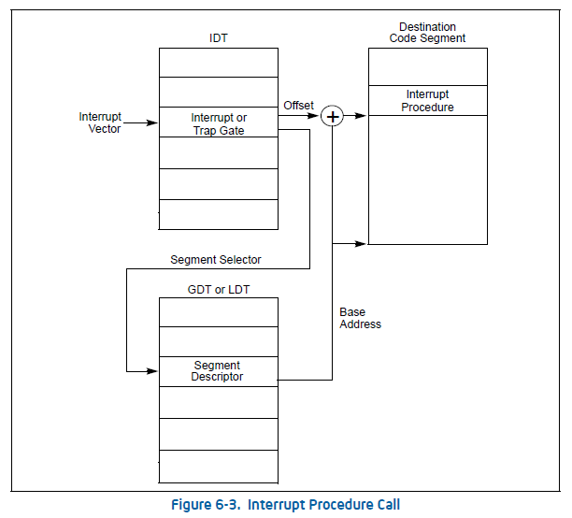
X86中的中断处理– 确定中断服务例程（ISR）
摘自"IA-32 Intel体系结构软件开发者手册"

Slide 40
X86中的中断处理–切换到中断服务例程（ISR）
■ 不同特权级的中断切换对堆栈的影响
Stack Usage with No Privilege-Level Change
Stack Usage with Privilege-Level Change
High
EFLAGS
CS
EIP
Error Code
SS
ESP
EFLAGS
CS
EIP
Error Code
ESP Before Transfer to Handler
ESP Before Transfer to Handler
ESP After
Transfer to Handler
ESP After
Transfer to Handler
Low
Stack 1
Stack 1
Stack 2

Slide 41
X86中的中断处理–从中断服务例程（ISR）返回
iret vs. ret vs. retf : iret 弹出 EFLAGS 和 SS/ESP（根 据是否改变特权级），但 ret弹出EIP， retf弹出CS和EIP
Stack Usage with No Privilege-Level Change
Stack Usage with Privilege-Level Change
High
EFLAGS
CS
EIP
Error Code
SS
ESP
EFLAGS
CS
EIP
Error Code
SS
ESP
EFLAGS
CS
EIP
Error Code
ESP After
Transfer to Handler
ESP After
Transfer to Handler
ESP Before
Transfer to Handler
ESP Before Transfer to Handler
Low

Slide 42
X86中的中断处理–系统调用
■ 用户程序通过系统调用访问OS内核服务。
■ 如何实现
需要指定中断号
使用Trap，也称Software generated interrupt 或使用特殊指令 (SYSENTER/SYSEXIT)

Slide 43
X86中的中断处理–参考资料
Chap. 6, Vol. 3, Intel® and IA-32 Architectures
Software Developer’s Manual

